Slide 1
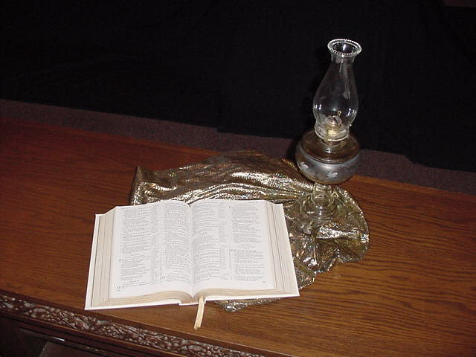
وصف
وصف الاناجيل
الأناجيل
د. ريك جريفيث• مؤسسة الدراسات اللاهوتية الأردنية• BibleStudyDownloads.org

Slide 2
وصف المساق
1
دراسة في متى، مرقس ويوحنا تؤكد على المهارات والمبادئ التي تساعد على تفسير الأناجيل واستخدامها في الوعظ والتعليم
(3 ساعات)

Slide 3
أهداف المساق
1
في نهاية هذا المساق سيكون الطالب قادراً على ...
السير عبر إنجيل متى، مرقس ويوحنا في كل قسم منهم
حل التناقضات المقترحة بين الأناجيل للإجابة على مشكلة الإزائية
تفسير الأنواع الأدبية داخل الأناجيل بدقة مثل الأمثال، السرد ... الخ
التفسير من الأناجيل عن طبيعة ومضامين رسالة الإنجيل
تلخيص التحركات الرئيسية في حياة المسيح وأهميتها

Slide 4
أهداف المساق
1
في نهاية هذا المساق سيكون الطالب قادراً على ...
كتابة الملخصات التفسيرية الدقيقة من قصص الأناجيل مع الملخصات الوعظية المناسبة
إظهار مساهمة الأناجيل في مفهوم الملكوت في الكتاب المقدس
الدفاتع عن وجهة النظر الشخصية عن ملكوت الله بعد دراسة وجهات النظر البديلة
تنمو في محبة العبادة للمسيح كمخلص ورب.

Slide 5
متطلبات المساق
1
أ. القراءات (10%)
ب. أربع ورقات تلخيصية (40%)
ت. عرضين تقديميين في الصف (50%)

Slide 6
تصميم المساق
5
مقدمة
عروض تقديمية عن متى ومرقس
عروض تقديمية عن يوحنا

Slide 7
أمور أخرى
7
نسْخُ ملاحظات الفصل
الاتِّصال بي
رقم الهاتف المحمول: +962 7 9725 6061
ساعاتي المكتبيَّة بعد وقت الكنيسة
الإيميل: drrickgriffith@gmail.com
لنتناول الغداء أيضًا!
Notes:
يجوز لأيِّ شخصٍ أن ينسخ ملاحظات الفصل والعرض التقديميَّ للبوربوينتPPT) ) لأنَّني لم أضعْ أيَّ حقوق طبْعٍ ونشْرِ عليها. ولكن تأكَّدْ من أنَّك تنسخ بصورةٍ صحيحة!
Anyone may copy the class notes and PPT as I hold no copyright on them. But make sure you copy right!
______________
Common-120

Slide 8
قائمة مرتبة لكل أسفار العهد الجديد
22
الأناجيل
تاريخ
متى
مرقس
لوقا
يوحنا
أعمال
رسائل بولس
1 تسالونيكي
1 كورنثوس
2 تسالونيكي
2 كورنثوس
1 تيموثاوس
غلاطية
أفسس
فيلبي
كولوسي
2 تيموثاوس
فليمون
رومية
تيطس
الرسائل العامة
النبوة
عبرانيين
يعقوب
1 بطرس
2 بطرس
1 يوحنا
2 يوحنا
3 يوحنا
رؤيا يوحنا
يهوذا
Notes:
What overall observations can you make in your small group for the NT?
• There are 5 parts to the NT (grouped by category)
• 4 versions of Christ's life but only one of the church
• Most the NT are letters (especially by Paul)
• 6 of Paul's 13 letters are to people he wrote twice (follow-up for Cor., Thess., & Tim.)
• 2 groupings (general epistles & gospels) named after their authors while Paul's after their recipients

Slide 9
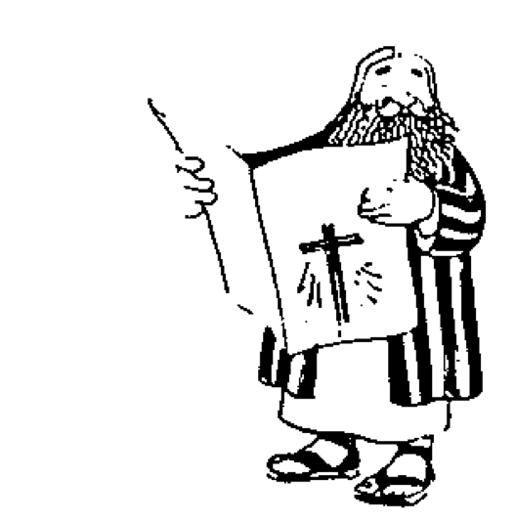
بناء العهد الجديد
21
رسائل بولس للرعاة
 | 1 تيموثاوس | 2 تيموثاوس | تيطس |  | فليمون
رسائل بولس للكنائس | 2 تسالونيكي |  |  |  | رؤيا | الرسائل العامة
 | 1 تسالونيكي |  |  |  | يهوذا
 | كولوسي |  |  |  | 3 يوحنا
 | فيلبي |  |  |  | 2 يوحنا
 | أفسس |  |  |  | 1 يوحنا
 | غلاطية |  |  |  | 2 بطرس
 | 2 كورنثوس |  |  |  | 1 بطرس
 | 1 كورنثوس |  |  |  | يعقوب
 | رومية |  |  |  | عبرانيين
 | أعمال
 | متى | مرقس |  | لوقا | يوحنا
الأسفار التاريخية
Adapted from Walk Thru the Bible
Notes:
What overall observations on the NT can you make from this diagram?
Gospels and Acts form the primary and secondary foundations of the NT.
On the historical foundation are two pillars of 9 books each.
Paul's letters to churches in the left pillar all fit into Acts.
Paul didn't write any inspired letters to churches after Acts.
Pauline letters are named after recipients while General after authors (except Hebrews)
The four gospels are named after their authors.
Every book that ends in "ns" is Pauline
All Pastoral Epistles begin with "T”
______
General Epistles came after Acts (except James).
Each of the 2 pillars begin with a foundational book: Romans & Hebrews (also their longest).
Both pillars also end up in books that primarily deal with eschatology: 2 Thess and Revelation.
Instruction to the leaders comprise only 4 books (i.e., the NT addresses the average Christian).
Only 4 NT books are written to an individual (i.e., the NT is corporate, not individualistic).
Each 1st of multiple letters (1-2 Cor., 1-2 Thess., etc.) is longer & more theologically significant.
The “building” is chronologically clockwise.
________
Three sections all have 9 books: 9 Historical/Pastoral + 9 Pauline + 9 General.
Audiences of the Pauline column had more Jews than the Gentile readers of the General column.
Pauline letters addressed early Christians when eyewitnesses to Jesus lived but General letters mostly addressed second generation believers.
The NT foundation rests on books about the life of Christ, as Jesus is the focus of the NT.
----- Meeting Notes (20/1/18 15:07) -----
Acts bridge

Slide 10
مقارنة الأناجيل الأربعة
52
 | متى | مرقس | لوقا | يوحنا
الوظيفة قبل الخلاص | عشار | لا شيء (شاب) | طبيب | صياد
العرق | يهودي | يهودي | أممي | يهودي
الوظيفة والموهبة الروحية | رسول | خادم أو راعي | خادم أو معلم | رسول
القراء
عرقياً | اليهود | الرومان | الأمم (اليونانيون) | العالم
الفائدة | معجزات (1 كو 1: 22) |  | الحكمة (1 كو 1: 22)
روحياً | غير مؤمنين | مؤمنين | غير مؤمنين | غير مؤمنين
الحاجة الأساسية | تقديم المسيانية والملكوت | قدوة في المعاناة (حض على التلمذة) | العالمية (وتوسع الملكوت) | الألوهية
Notes:
_________
NS-00-NT Introduction-40
NS-01-Matt1-14-slide 56
NS-02-Mark1-8-slide 40
NS-03-Luke1-12-slide 30
NS-04-John1-12-slide 72

Slide 11
مقارنة الأناجيل الأربعة
52
 | متى | مرقس | لوقا | يوحنا
تاريخ الكتابة | الأربعينات | 64-68 | 57-59 | أواخر الستينات
مكان الكتابة | أنطاكية أو سوريا | روما | قيصرية أو روما | أفسس
مكان الإرسال | فلسطين | روما | إلى ثاوفيلس | آسيا ... الخ
يسوع هو | ملك إسرائيل (المسيا) | العبد المتألم (الألوهية) | الرجل المثالي (المسيا) | ابن الله (الألوهية)
الآية الرئيسية | 21: 5 | 10: 45 | 19: 10 | 20: 31
المواضيع | الناموس | القوة | النعمة | المجد
التركيز الأدبي | عظات | معجزات | أمثال | روايات
الترتيب | موضوعي | زمني | زمني | موضوعي
التسلسل الزمني | إبراهيم إلى يوسف | لا يوجد | آدم إلى مريم | لا يوجد

Slide 12
مقارنة الأناجيل الأربعة
52
 | متى | مرقس | لوقا | يوحنا
المدى | الميلاد إلى القيامة | الخدمة إلى القيامة | الخدمة إلى القيامة | الخدمة إلى القيامة
النغمة | نبوي | رعوي | تاريخي | روحي
كلمات المسيح | 60% | 42% | 50% | 50%
الإصحاحات | 28 | 16 | 24 | 21
الأعداد | 1068 | 661 | 1149 | 878
الأعداد لكل إصحاح | 38 | 41 | 48 | 42
اقتباسات ع ق | 53 | 36 | 25 | 20
تلميحات ع ق | 76 | 27 | 42 | 105
مراجع ع ق | 129 | 63 | 67 | 125
المادة الفريدة | 42% | 7% | 59% | 92%
التقسيم الأوسع | ------------------- الأناجيل الإزائية ------------------- |  |  | إنجيل تكميلي

Slide 13
نظرة عامة على العهد الجديد
38 124 39-41
إلى أقصى الأرض (أع 1: 8)
أع 9 13 14 15 16 18 21 27 28
نيسان 48- أيلول 49
1 غلاطية
نيسان 50- أيلول 52
2 بحر إيجة
ربيع 53- ايار 57
3 أسيا
شباط 60 – آذار 62 1 روما
ربيع 62 - خريف 67
4 إسبانيا
خريف 67 – ربيع 68
2 روما
أيار 57
آب 59
المحاكمات
صيف 35-37
دمشق أنطاكية
خريف 49
المجمع
ربيع 68
توسع
الكنيسة
35 48 49 50 52 53 57 60 62 67 68 95
الملكوت
السيادة 1
السيادة 2
التلمذة
الإيمان
التبرير
الإختطاف
التقديس
الوحدة
التنظيم
العقيدة
المدعين
الأعمال
الضيقة
الرسولية
الألوهية
السلوك
الأفضل
المحبة
الأناجيل والأعمال
البر
الغفران
الألم
الحدود
1 2 3 4
الرحلات
الفكر
المعرفة
الإرسالية
الرسائل البولسية
روما
السجون
الإنتصار
الرسائل العامة
No Animations

Slide 14
الكلمات المفتاحية لأسفار العهد الجديد
24
التاريخ | السفر | الكلمة المفتاحية | حياة بولس | العقيدة الرئيسية
40-49 | متى | الملكوت |  | علم الكنيسة
44-47 | يعقوب | الأعمال |  | علم الخلاص
49 | غلاطية | التبرير | الرحلة الأولى | علم الخلاص
51 | 1 تسالونيكي | الإختطاف | الرحلة الثانية | علم الأخرويات
51 | 2 تسالونيكي | الضيقة | الرحلة الثانية | علم الأخرويات
56 | 1 كورنثوس | التقديس | الرحلة الثالثة | علم الكنيسة
56 | 2 كورنثوس | الرسولية | الرحلة الثالثة | علم الكنيسة
56-57 | رومية | البر | الرحلة الثالثة | علم الخلاص
57-59 | لوقا | السيادة 1 |  | علم الإرساليات

Slide 15
الكلمات المفتاحية لأسفار العهد الجديد
24
التاريخ | السفر | الكلمة المفتاحية | حياة بولس | العقيدة الرئيسية
60 | أفسس | الوحدة | السجن الأول | علم المسيح (الرأس)
61 | كولوسي | الألوهية | السجن الأول | علم المسيح (الله)
61 | فليمون | الغفران | السجن الأول | علم المسيح (المصالح)
62 | فيلبي | الفكر | السجن الأول | علم المسيح (المثال)
62 | أعمال الرسل | السيادة 2 |  | علم الإرساليات
62 | 1 تيموثاوس | الترتيب | الرحلة الرابعة | علم الكنيسة
64 | 1 بطرس | المعاناة |  | علم الأخرويات
64 | 2 بطرس | المعرفة |  | علم الأخرويات
64-68 | مرقس | التلمذة |  | علم الأخرويات

Slide 16
الكلمات المفتاحية لأسفار العهد الجديد
24
التاريخ | السفر | الكلمة المفتاحية | حياة بولس | العقيدة الرئيسية
66 | تيطس | السلوك | الرحلة الرابعة | علم الكنيسة
67 | 2 تيموثاوس | العقيدة | السجن الثاني | علم الكنيسة
67-68 | عبرانيين | السمو |  | علم المسيح
69 | يوحنا | الإيمان |  | علم الخلاص
75 | يهوذا | المدعون |  | علم الأخرويات
85-95 | 1 يوحنا | المحبة |  | علم الخلاص
85-95 | 2 يوحنا | الحدود |  | علم الإرساليات
85-95 | 3 يوحنا | المرسلون |  | علم الإرساليات
95-96 | رؤيا يوحنا | الإنتصار |  | علم الأخرويات

Slide 17
Black

Slide 18
الأناجيل • BibleStudyDownloads.org
أحصل على هذا العرض التقديمي مجاناً
Notes:
Gospels (go) in Arabic

